Slide 1

UNIDAD DE GESTIÓN DE POSTGRADOS
DEPARTAMENTO DE SEGURIDAD Y DEFENSA
MAESTRÍA EN SEGURIDAD Y RIESGO
V PROMOCIÓN
“EL SISTEMA DE SEGURIDAD EN EL G.A.E 45 “PICHINCHA” UBICADO EN LA BALBINA, PROVINCIA DE PICHINCHA FRENTE A AMENAZAS DE ORIGEN NATURAL”
MAESTRANTE: MAYO. DE A.E DANILO G. GARCÉS M.
DIRECTOR: MSC. THEOFILOS TOULKERIDIS

Slide 2
  SUMARIO
I
PLANTEAMIENTO DEL PROBLEMA DE INVESTIGACIÓN
II
MARCO TEÓRICO
III
METODOLOGÍA
IV
PRESENTACIÓN, ANÁLISIS E INTERPRETACIÓN DE LA INFORMACIÓN
V
CONCLUSIONES Y RECOMENDACIONES

Slide 3
  CAPÍTULO I
PLANTEAMIENTO DEL PROBLEMA DE INVESTIGACIÓN

Slide 5
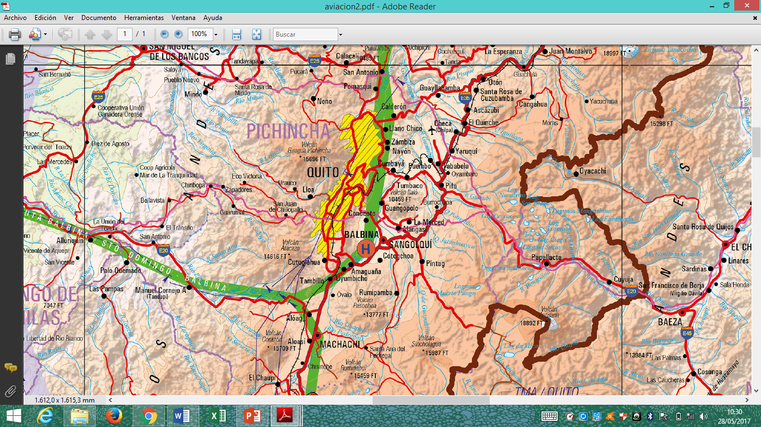

DELIMITACIÓN ESPACIAL

Slide 6
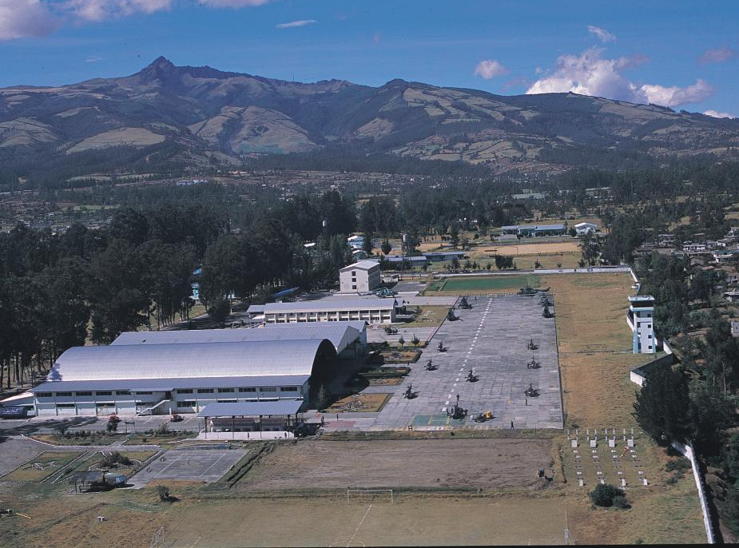

Slide 7
Objetivo general
Proporcionar información científica de las amenazas de origen natural y sus áreas de influencia que pueden afectar las operaciones aéreas del G.A.E 45 “Pichincha” mediante análisis documental y verificación de campo, a fin de garantizar la seguridad operacional.

Slide 8
Objetivos específicos
Identificar los peligros de origen natural que pueden afectar al recurso humano, los medios aéreos, el equipo de apoyo y las operaciones aéreas del G.A.E 45 “Pichincha” mediante análisis documental y verificación de campo para un adecuado tratamiento del riesgo.
Analizar y evaluar los peligros identificados mediante una matriz de identificación y evaluación inicial del riesgo operacional, para implementar medidas de mitigación y reducir el riesgo a un nivel aceptable.
Pronosticar la trayectoria de la ceniza volcánica impulsada por los vientos utilizando información satelital a fin de garantizar la continuidad de las operaciones aéreas.

Slide 9
  CAPÍTULO II
MARCO TEÓRICO

Slide 10
ESTADO DEL ARTE
Aeropuerto Dr. Jiménez Cantú (México).
Aeropuerto Internacional Tobías Bolaños Palma (Costa Rica).
Fuerza Aérea Ecuatoriana.
Aeropuerto Internacional Cotopaxi.
Provincia de Pichincha

Slide 11
El proceso de gestión de la seguridad OPERACIONAL
Identificar los peligros
Re-evaluar las estrategias de control
Obtener datos
adicionales
sobre los
peligros
Evaluar las consecuencias
Implementar las estrategias de control
Proceso de
gestión de
la seguridad
Evaluar y dar prioridad a los riesgos
Asignar las responsabilidades
Aprobar las estrategias de control
Desarrollar estrategias de eliminación o de mitigación

Slide 12

El dilema DEL COMANDANTE
Niveles gerenciales
ORGANIZACIÓN
Recursos
Recursos
Protección
Producción

Slide 13
IDENTIFICACIÓN de los peligros
A
ABC del análisis del peligro
Establecer el peligro genérico (Formulación del peligro)
Erupción volcánica
B
Identificar los componentes específicos del peligro
Ceniza volcánica
…
C
Orientar naturalmente hacia las consecuencias específicas
Apagado de motores en vuelo.
Daños al sistema eléctrico.
…

Slide 14
Tipos de peligros
  Naturales
  Técnicos
  Económicos

Slide 15
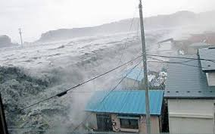
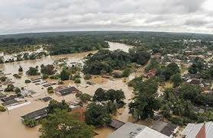
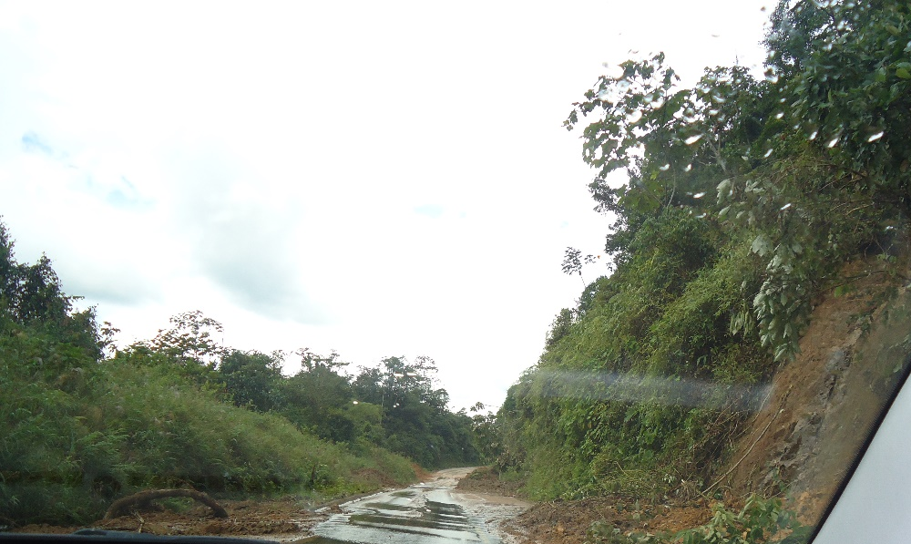
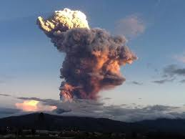
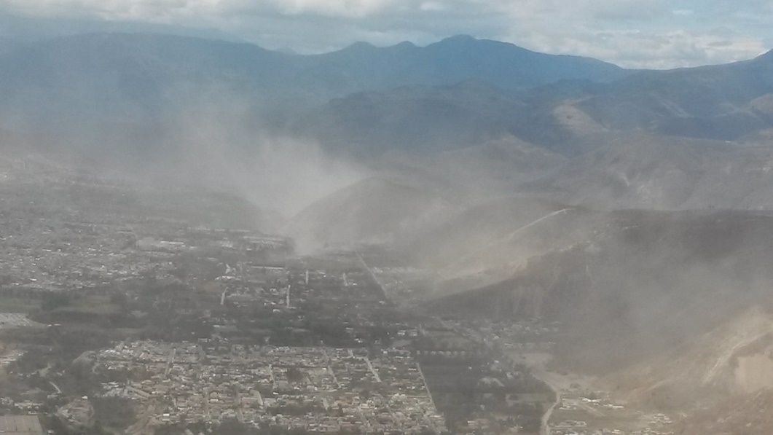
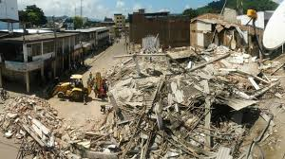
PELIGROS NATURALES EN EL ECUADOR

Slide 16
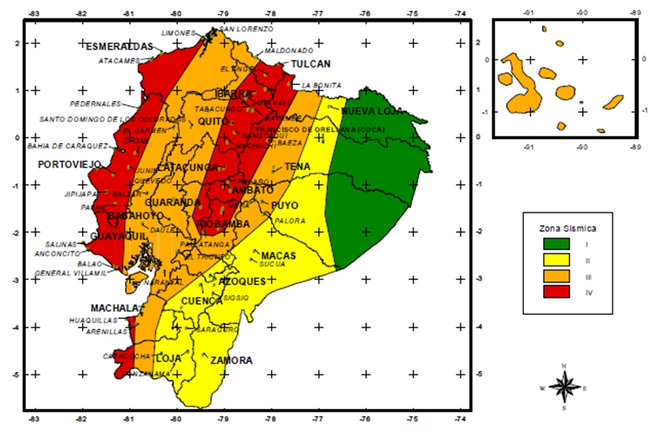
Mapa de Intensidades Sísmicas
sismos

Slide 17
ESCALA DE RICHTER
MAGNITUD | EFECTOS DEL TERREMOTO
Menor a 3.5 | Es registrado pero no se siente
3.5 – 5.4 | A menudo se puede sentir pero no causa daños mayores
5.5 – 6.0 | Ocasiona daños ligeros a las construcciones.
6.1 – 6.9 | Puede ocasionar daños severos en áreas muy pobladas
7.0 – 7.9 | Terremoto. Causa daños graves
Mayor a 8 | Gran terremoto. Destrucción total.

Slide 18
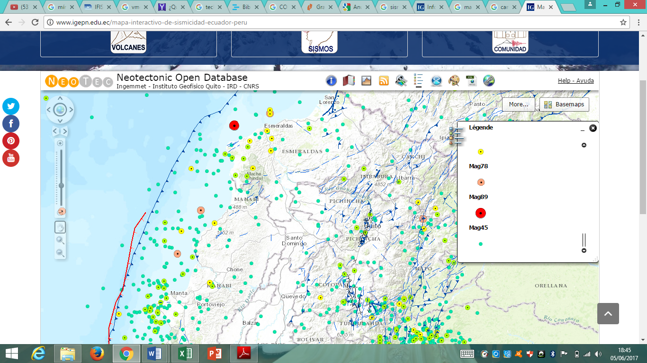
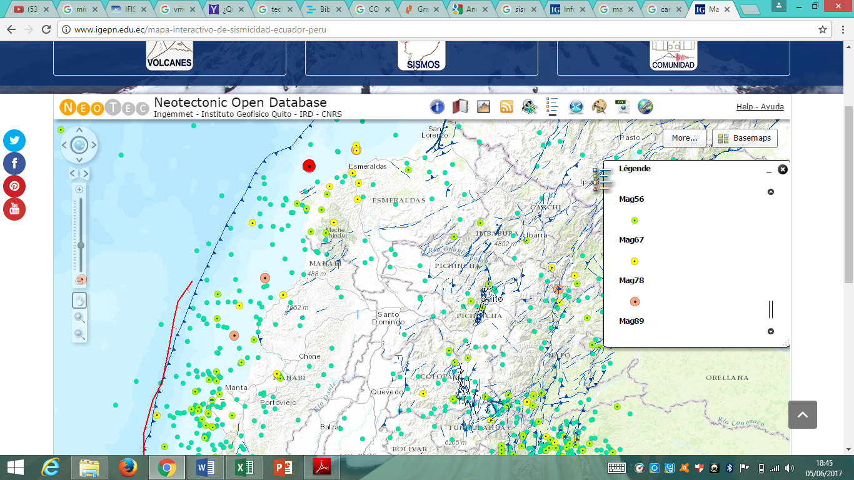
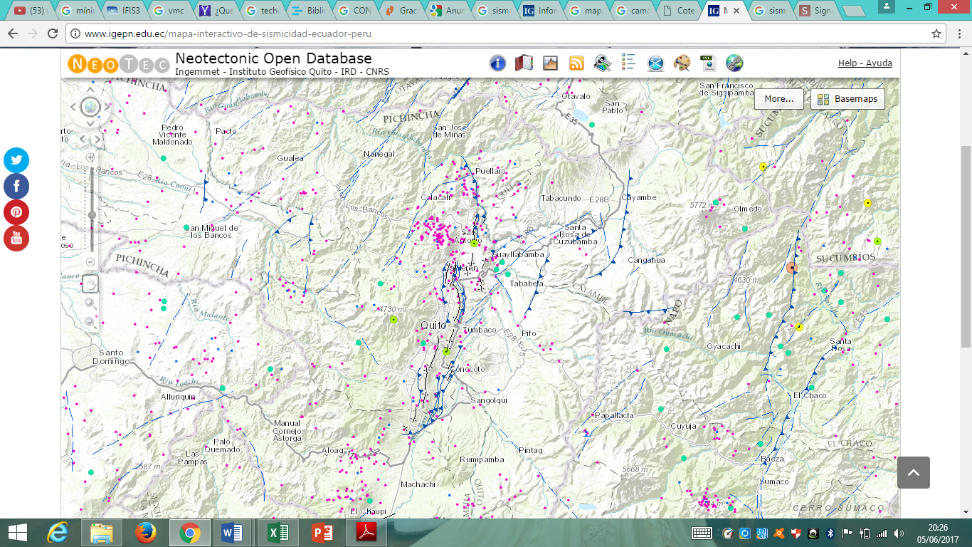
Mapa Interactivo de Sismicidad

Slide 19
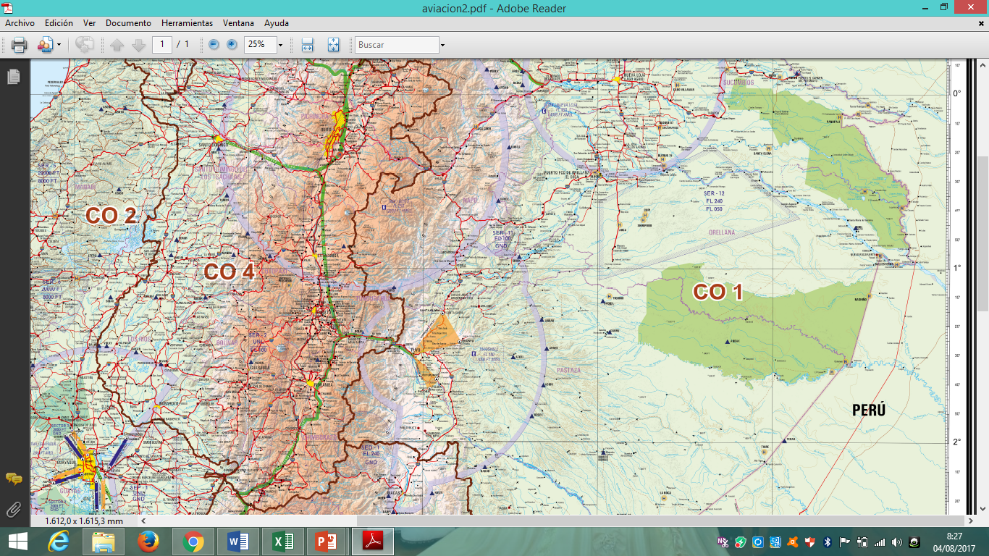
Actividad volcánica

Slide 20
Direcciones del viento cargadas con ceniza volcánica Septiembre 1999-2016
Septiembre 1999-2016 |  |  |  |  |  |  |  | Septiembre 1999-2016
 | Tungurahua | Reventador | Sangay | Cotopaxi | Pichincha | Total |  |  | Tungurahua | Reventador | Sangay | Cotopaxi | Pichincha | Total
0 | 6 |  |  | 2 |  | 8 |  | 0 | 0,61 | 0,00 | 0,00 | 0,20 | 0,00 | 0,81
10 | 4 |  |  | 1 |  | 5 |  | 10 | 0,41 | 0,00 | 0,00 | 0,10 | 0,00 | 0,51
230 | 35 | 4 | 1 | 8 |  | 48 |  | 230 | 3,56 | 0,41 | 0,10 | 0,81 | 0,00 | 4,88
240 | 49 | 6 | 3 | 8 |  | 66 |  | 240 | 4,98 | 0,61 | 0,30 | 0,81 | 0,00 | 6,71
250 | 61 | 7 | 3 | 20 |  | 91 |  | 250 | 6,20 | 0,71 | 0,30 | 2,03 | 0,00 | 9,25
260 | 92 | 11 | 3 | 35 |  | 141 |  | 260 | 9,35 | 1,12 | 0,30 | 3,56 | 0,00 | 14,33
270 | 103 | 12 | 4 | 41 |  | 160 |  | 270 | 10,47 | 1,22 | 0,41 | 4,17 | 0,00 | 16,26
280 | 67 | 6 | 2 | 39 |  | 114 |  | 280 | 6,81 | 0,61 | 0,20 | 3,96 | 0,00 | 11,59
290 | 46 | 2 | 5 | 35 |  | 88 |  | 290 | 4,67 | 0,20 | 0,51 | 3,56 | 0,00 | 8,94
300 | 34 | 2 | 10 | 26 |  | 72 |  | 300 | 3,46 | 0,20 | 1,02 | 2,64 | 0,00 | 7,32
310 | 19 | 1 | 5 | 8 |  | 33 |  | 310 | 1,93 | 0,10 | 0,51 | 0,81 | 0,00 | 3,35
320 | 24 | 1 |  | 3 |  | 28 |  | 320 | 2,44 | 0,10 | 0,00 | 0,30 | 0,00 | 2,85
330 | 25 | 2 |  | 4 |  | 31 |  | 330 | 2,54 | 0,20 | 0,00 | 0,41 | 0,00 | 3,15
340 | 16 | 1 |  | 3 |  | 20 |  | 340 | 1,63 | 0,10 | 0,00 | 0,30 | 0,00 | 2,03
350 | 7 |  |  | 2 |  | 9 |  | 350 | 0,71 | 0,00 | 0,00 | 0,20 | 0,00 | 0,91
 | 648 | 56 | 36 | 248 | 0 | 988

Slide 21
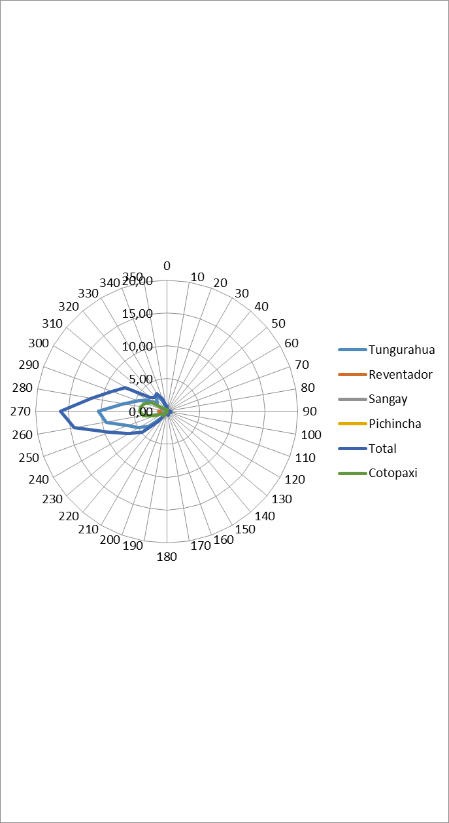
Direcciones del viento cargadas con ceniza volcánica Septiembre 1999-2016

Slide 22
ANÁLISIS Y Evaluación de riesgoS
Equipamiento, procedimientos, organización, etc.
Identificación
de los peligros
Analizar las consecuencias y las posibilidades
que ocurran
Análisis
del riesgo
Probabilidad
Analizar la seriedad de las consecuencias si se estima que pueden ocurrir
Análisis
del riego
Severidad
¿Es el riesgo consecuente aceptable y está dentro
del criterio de seguridad de la organización?
Evaluación
del riesgo y
tolerabilidad
SI
Se acepta el riesgo
NO
Tomar acción para
reducir el riesgo a un
nivel aceptable
Control/mitigación
del riesgo

Slide 23
PROBABILIDAD DEL EVENTO
Definición | Significado
Frecuente | Es probable que suceda muchas veces (ha ocurrido frecuentemente), en cortos periodo de intervalo. Se espera que ocurra más del 75% de veces que se ha realizado esa operación o actividad.
Ocasional | Probable que ocurra en el tiempo. Se espera que ocurra varias veces, entre un 50% y 74% de veces que se ha realizado esa actividad u operación.
Remoto | Puede ocurrir en el tiempo. Puede ser esperado razonablemente que ocurra pocas veces, entre un 25% y 49% de veces que se ha realizado esa actividad u operación.
Improbable | Es muy poco probable que ocurra. Puede ocurrir entre un 1% y 24% de veces que se ha realizado esa actividad u operación. No se sabe si ha ocurrido.
Sumamente Improbable | Improbable que ocurra. Es casi inconcebible que ocurra el evento

Slide 24
SEVERIDAD
Definición | Significado
Catastrófica | El riesgo puede causar una o varias muertes, perdida de un bien (equipo destruido) o no cumplimiento de la misión.
Peligrosa | El riesgo puede causar heridas o lesiones severas permanentes, enfermedades crónicas, daños importantes al equipo o a la propiedad, una afectación seria al cumplimiento de la misión.
Importante o Grave | El riesgo puede ocasionar heridas, lesiones o enfermedades temporales, daños a la propiedad o una afectación menor para el cumplimiento de la misión. También deben considerarse los Incidentes aéreos graves.
Leve | El riesgo puede ocasionar heridas o lesiones mínimas, daños a la propiedad o afectaciones mínimas al cumplimiento de la misión. Molestias, limitaciones operacionales, el uso de procedimientos de emergencia. También deben considerarse los incidentes aéreos leves .
Insignificante | El riesgo presenta una amenaza mínima a la seguridad o salud, material o misión. El personal involucrado no requiere atención médica.

Slide 25
Matriz de evaluación de los riesgos de seguridad operacional
Probabilidad del riesgo | Severidad del riesgo
 | Catastrófico | Peligroso | Importante | Leve | Insignificante
Frecuente | ALTO | ALTO | ALTO | MODERADO | MODERADO
Ocasional | ALTO | ALTO | MODERADO | MODERADO | MODERADO
Remoto | ALTO | MODERADO | MODERADO | MODERADO | BAJO
Improbable | MODERADO | MODERADO | MODERADO | BAJO | BAJO
Sumamente Improbable | BAJO | BAJO | BAJO | BAJO | BAJO

Slide 26
CONTROL / Mitigación de lOS riesgoS de SEGURIDAD OPERACIONAL
Identificación de
los peligros y sus consecuencias y
evaluación del riesgo
Evaluación de las
defensas dentro
del sistema
Control y mitigación
del o de los riesgos
Aceptación de la
mitigación del o
de los riesgos
P
P
P
P
¿Tiene en cuenta todos los riesgos?
¿Es efectiva?
¿Es apropiada?
¿Es necesaria una
mitigación adicional
o diferente?
¿Genera la mitigación
riesgos adicionales ?
Reglamentos
ALTO
ORGANIZACIÓN
Entrenamiento
Cada consecuencia
Tecnología
MODERADO
R
R
R
R
BAJO
Cada riesgo
Realimentación (Garantía
de la seguridad)

Slide 27
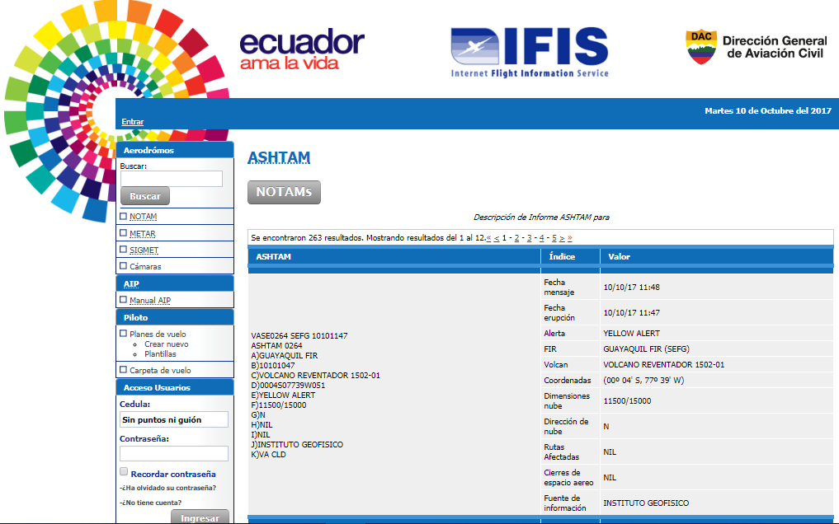
MARCO CONCEPTUAL

Slide 28
  CAPÍTULO III
METODOLOGÍA

Slide 29
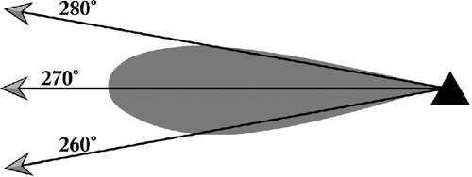
El método usado para evaluar las nubes cargadas de ceniza de los archivos del satélite de imágenes de Ecuador del of the Satellite Services Division of the National Environmental Satellite, Data, and Information Service (NESDIS) por el periodo entre septiembre de 1999 y junio de 2017. La principal dirección de las nubes 270° han sido contadas doble, mientras los flancos laterales de la misma nube (260° y 280°) son contados de una vez. (4961 - 19844 ).

Slide 30
  CAPÍTULO IV
PRESENTACIÓN, ANÁLISIS E INTERPRETACIÓN DE LA INFORMACIÓN

Slide 31
PELIGROS NATURALES EN EL ECUADOR

Slide 32
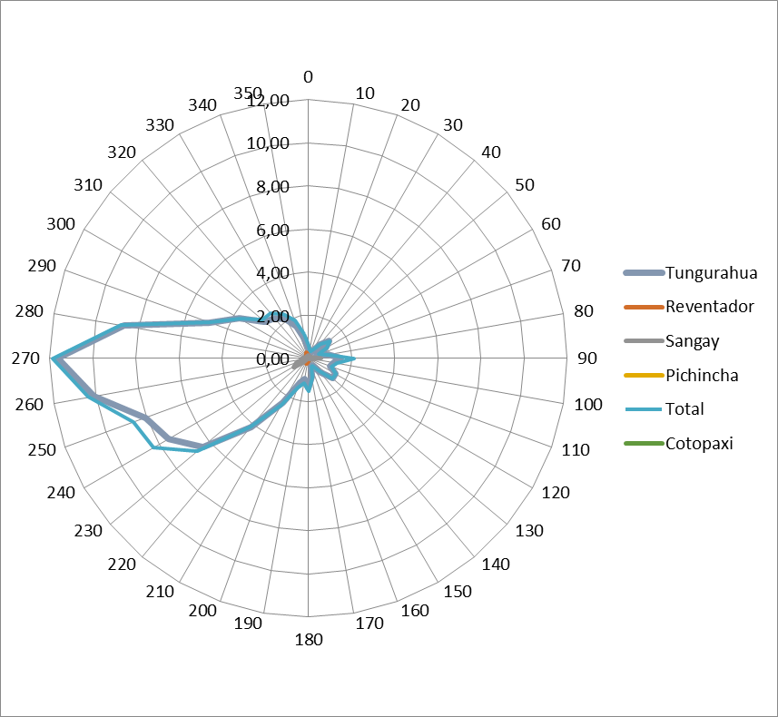
Direcciones del viento cargadas con ceniza volcánica Enero 2000-2017

Slide 33
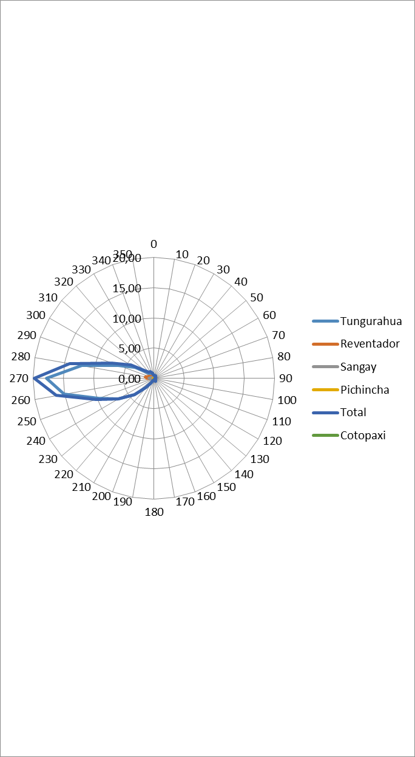
Direcciones del viento cargadas con ceniza volcánica JULIO 2000-2016

Slide 34
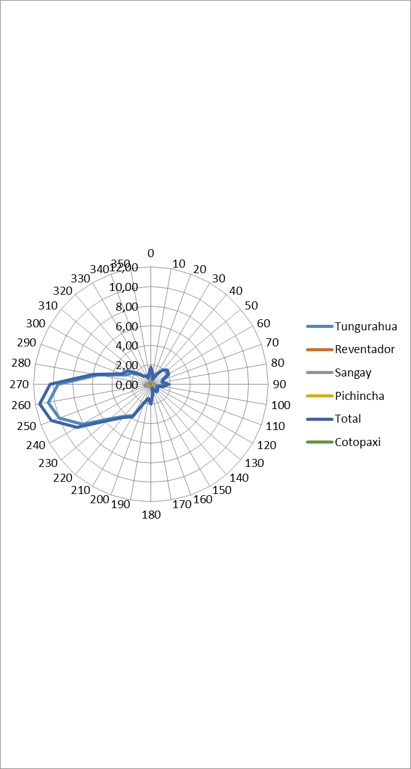
Direcciones del viento cargadas con ceniza volcánica DICIEMBRE 2000-2016

Slide 35
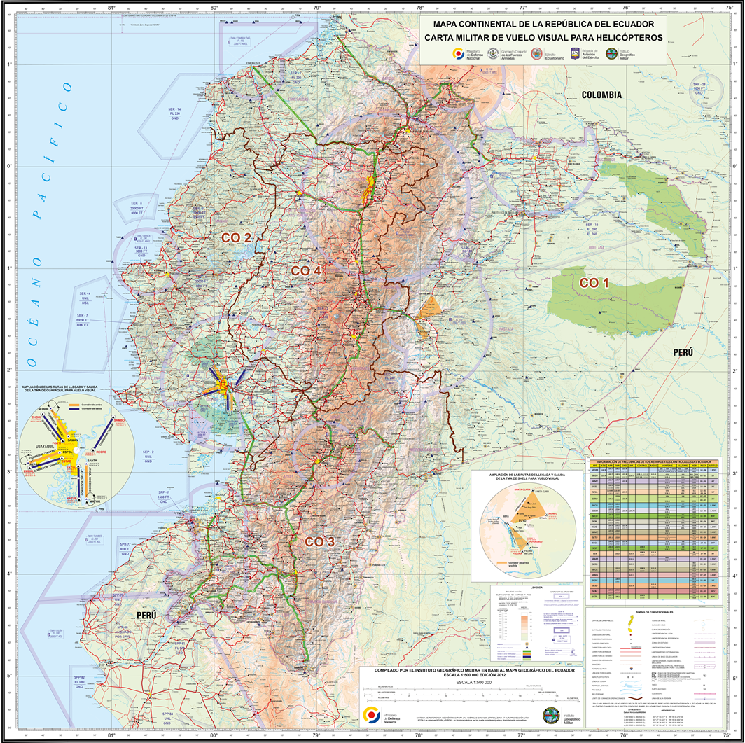
San Lorenzo
Esmeraldas
Lumbaqui
RUTAS AÉREAS AFECTADAS POR CENIZA VOLCÁNICA
Santo Domingo
Balbina
Shell
Guayaquil
Patuca
Cuenca
Santa Rosa
Catamayo
Loja
Macará
Zumba

Slide 36
  CAPÍTULO V
CONCLUSIONES Y RECOMENDACIONES

Slide 37
CONCLUSIONES
Los riesgos de origen natural que afectan al G.A.E 45 “Pichincha” localizado en la Balbina son los sismos y la actividad volcánica.
El G.A.E 45 “Pichincha” está localizado en una zona calificada como de Muy Ata Intensidad Sísmica.
Los volcanes Reventador, Guagua Pichincha, Cotopaxi, Tungurahua y Sangay han estado en actividad durante los últimos 19 años, el peligro especifico que afecta a la seguridad operacional es la ceniza volcánica.

Slide 38
RECOMENDACIONES
Que el G.A.E 45 “Pichincha” ejecute trimestralmente simulacros de sismos en coordinación con las unidades del Fuerte Militar “Marco Aurelio Subía”.
Que el G.A.E 45 “Pichincha” elabore planes de contingencia ante la erupción de los Volcanes Reventador, Guagua Pichincha, Cotopaxi, Tungurahua y Sangay considerando la afectación de la ceniza volcánica en las rutas aéreas preestablecidas.
Que el G.A.E 45 “Pichincha” actualice el plan de evacuación de aeronaves con la información proporcionada en la presente investigación.

Slide 39
MATRIZ DE IDENTIFICACIÓN Y EVALUACIÓN DEL RIESGO

Slide 40
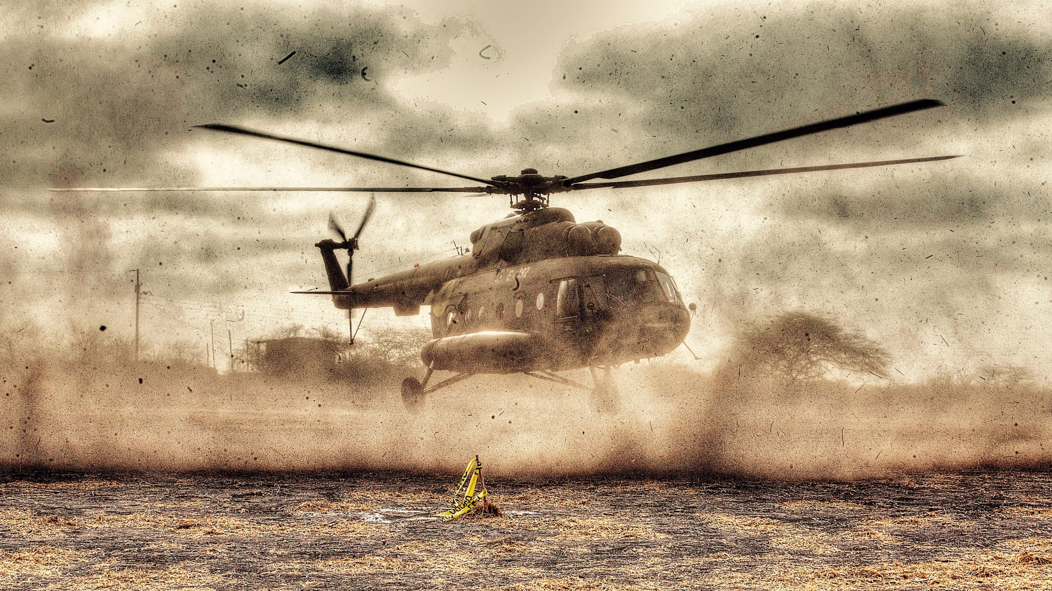
GRACIAS POR SU ATENCIÓN

